Slide 1
CHỦ ĐỀ 4 - TIẾT 3

Slide 2
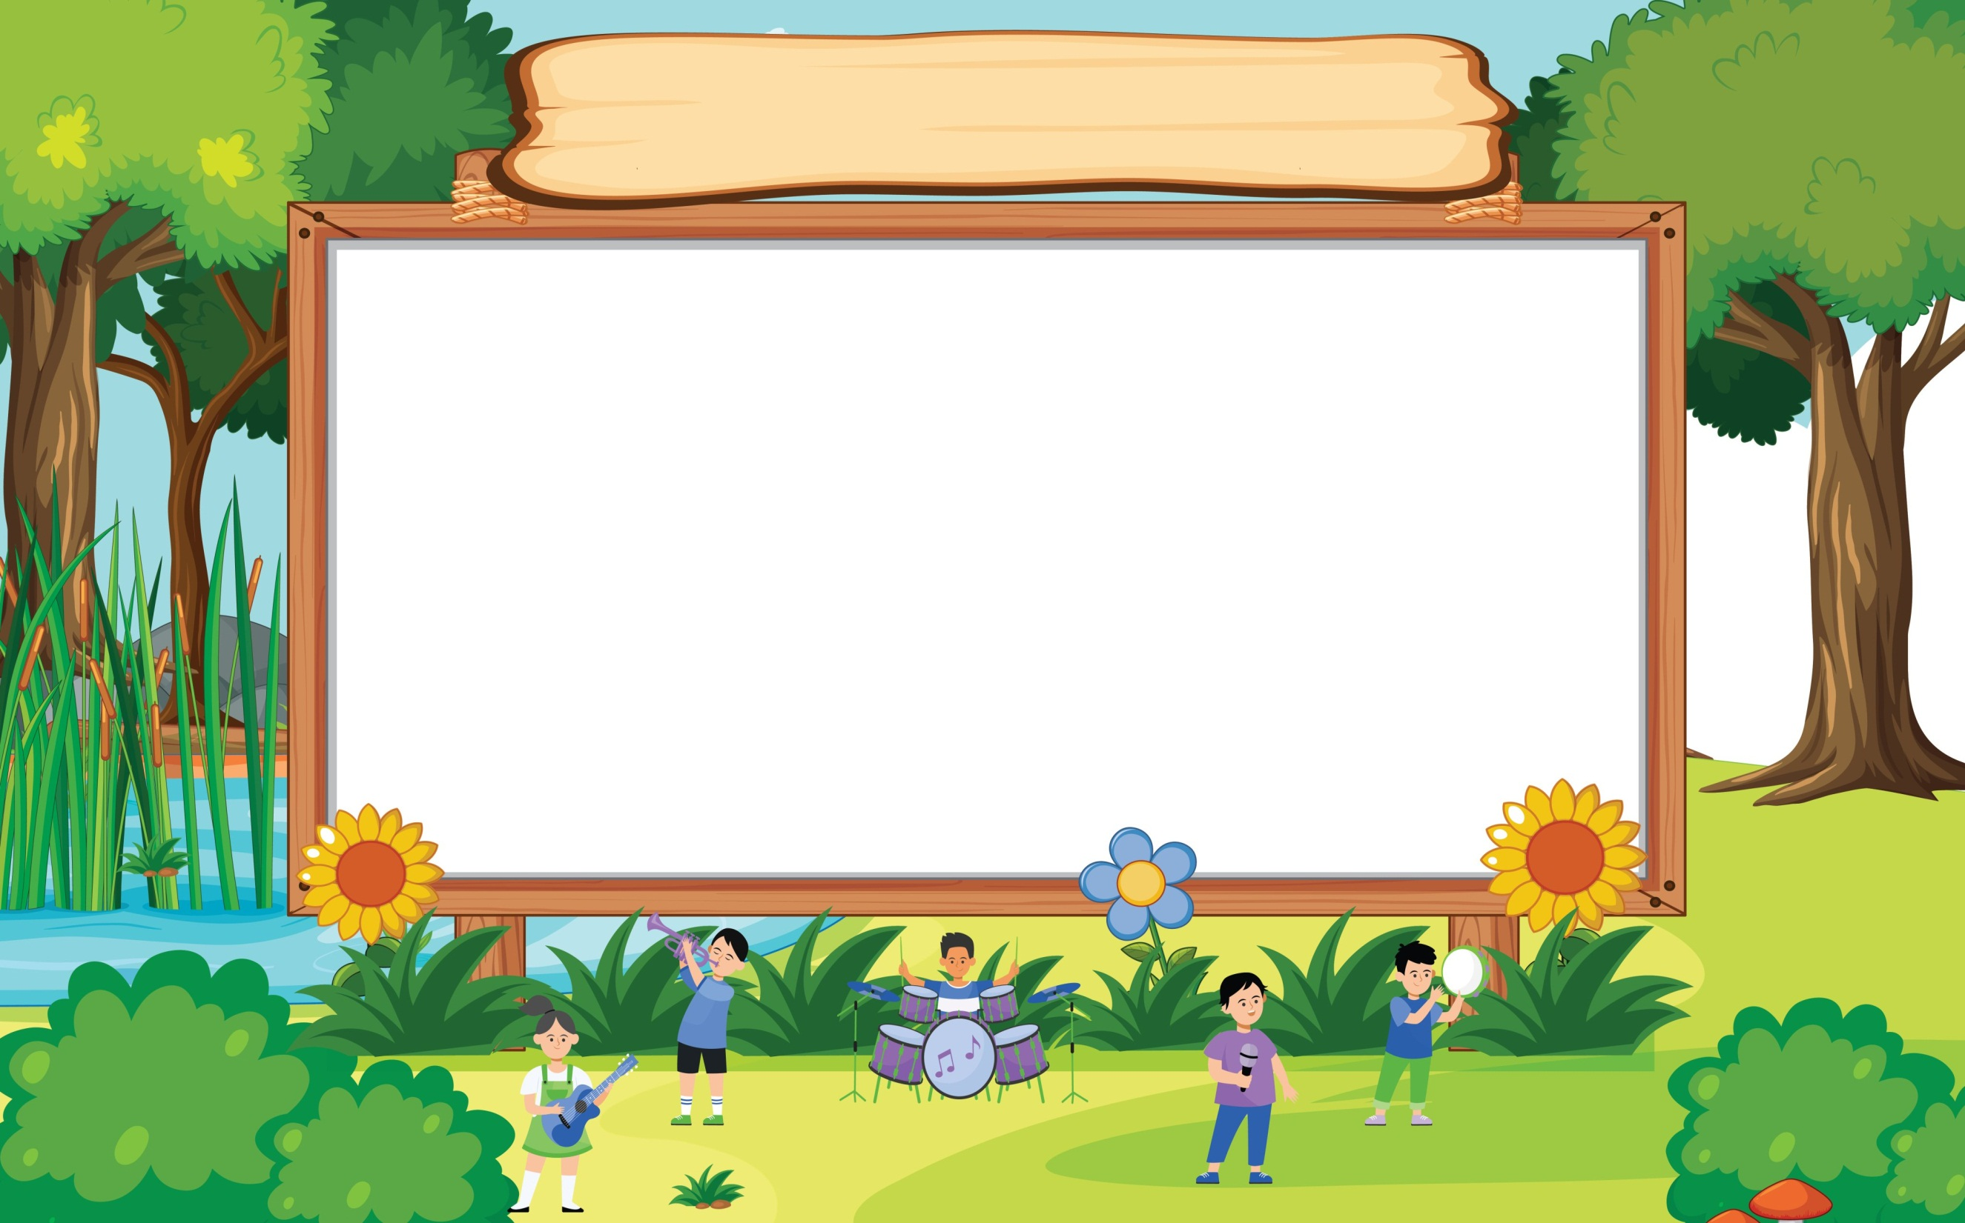
KHỞI ĐỘNG

Slide 3
TRÒ CHƠI

Slide 4
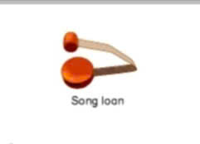
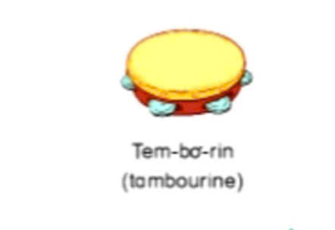
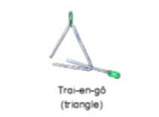
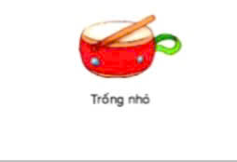
TAI AI THÍNH HƠN

Slide 5
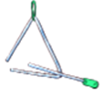
DÙNG NHẠC CỤ GÕ THỂ HIỆN HÌNH TIẾT TẤU

Slide 6
GÕ THEO HÌNH TIẾT TẤU

Slide 7
GÕ NHẠC CỤ
THEO HÌNH TIẾT TẤU

Slide 9
GÕ NHẠC CỤ THEO PHÁCH
BÀI HÁT CHÚ CHIM NHỎ DỄ THƯƠNG

Slide 11
HÒA TẤU NHẠC CỤ BÀI HÁT
CHÚ CHIM NHỎ DỄ THƯƠNG

Slide 13
Tiết 3
DÙNG NHẠC CỤ GÕ THỂ HIỆN HÌNH TIẾT TẤU

